Slide 1
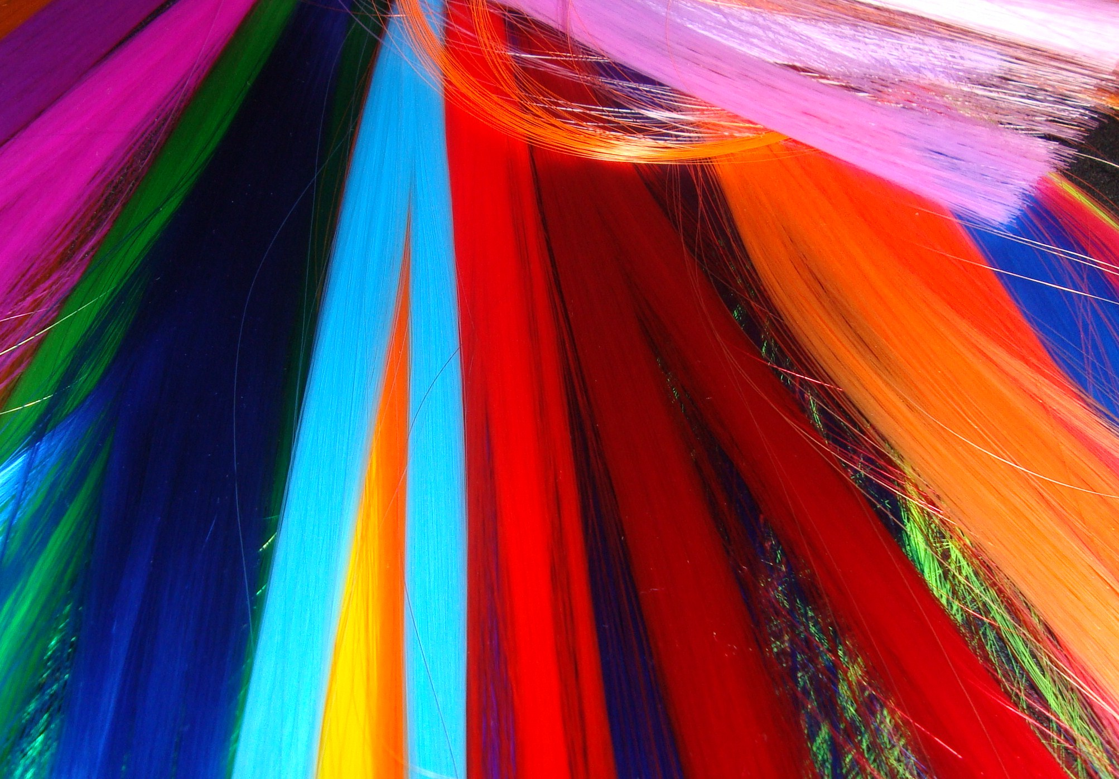
Хімічні волокна
презентація ліцеїста ОЛІОД:
Хопти Олександра

Slide 2
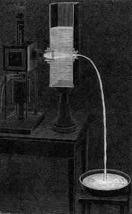
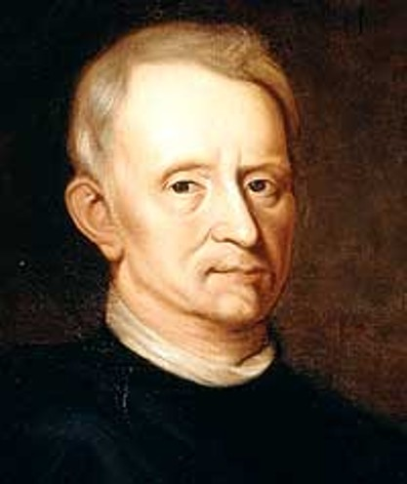
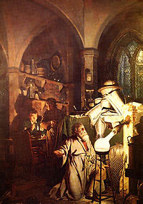
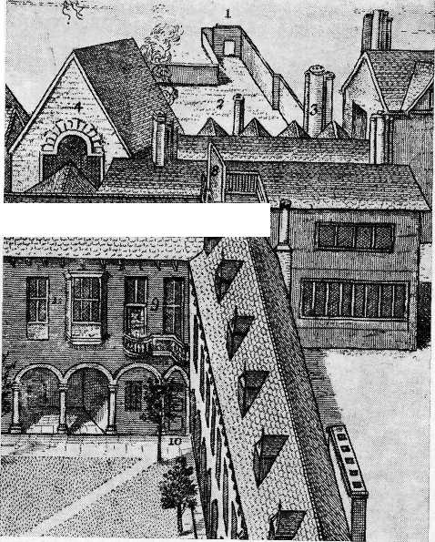
Історія винайдення
Ідея створення нитки хімічним шляхом з’явилась доволі-таки давно. Понад 300 років тому назад англійський фізик Роберт Гук припустив можливість винайдення штучних волокон. Але до кінця ХlX століття нікому не вдавалося реалізувати її.

Slide 3
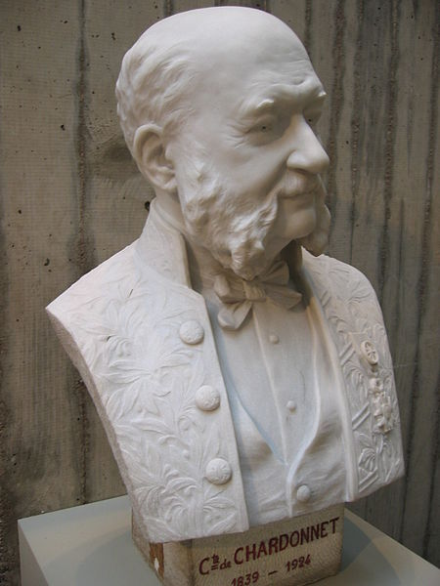
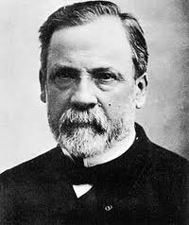
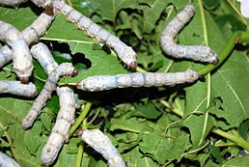
Вперше хімічне волокно вдалося синтезувати французькому хіміку Шардонне, який допомагав Луі Пастеру у вивченні захворювань гусениць-шовкопрядів. Хімік обробив целюлозу нітратною кислотою, отримавши нітроцелюлозу, яку розчинив у суміші ефірів. Продавивши розчин через маленькі скляні трубочки він отримав нитки, що схожі на шовк. У 1884 році він відкрив фабрику з виготовлення штучного шовку.
Згодом, замінивши нітратну кислоту на реагент, отриманий реакцією Cu(OH)2+NH3, отримали віскозне волокно, або мідноамоніачне.

Slide 4
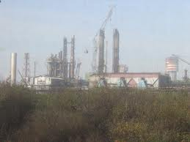
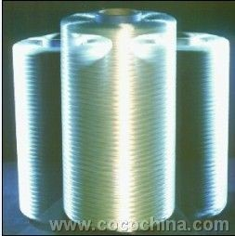
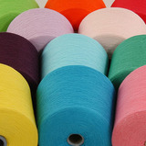
Основні етапи в розвитку хімічних волокон
1. Кін. XIX ст. — 1940-50-ті рр. Розроблялись процеси отримання штучних волокон з природних полімерів мокрим методом формування. Розвиток віскози. Але природні волокна все ще переважали.
2. 1950 — 70-ті рр. У цей період створені основні види хімічних волокон, які можна назвати “традиційними” або “класичними”.
3. 1970 — 90-ті рр. Випуск хімічних волокон суттєво зріс. Вони широко використовуються в поєднанні з природними. Створені “волокна третього покоління” з принципово новими властивостями.
4. 1990-ті — наш час. Створення нових видів багатотонажних волокон. “Волокна четвертого покоління”. Нові полімери, які отримуються біохімічним синтезом. Проводяться дослідження з отримання волокон методами генної інженерії.

Slide 5
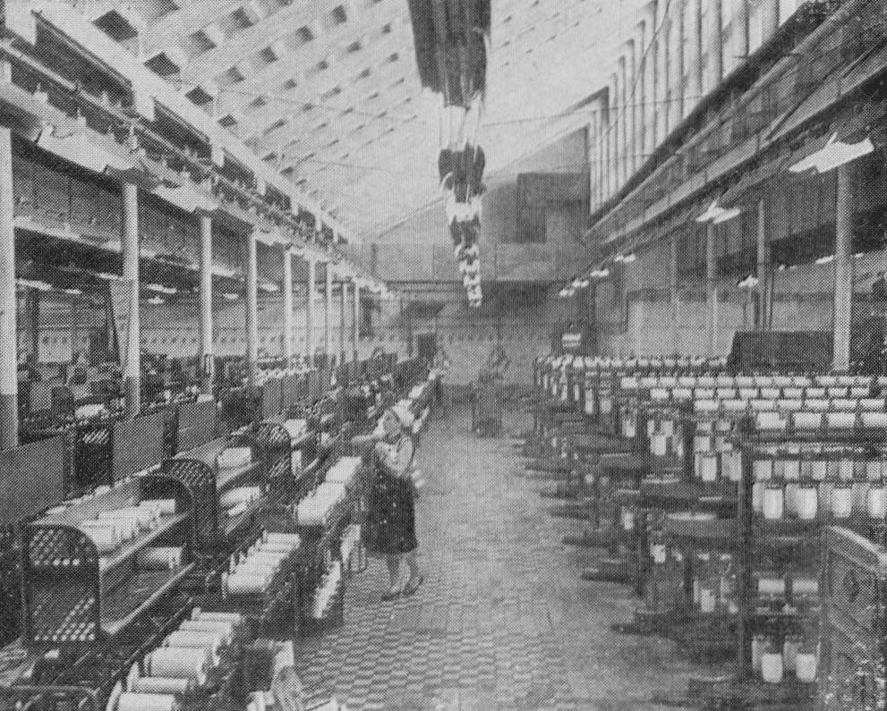
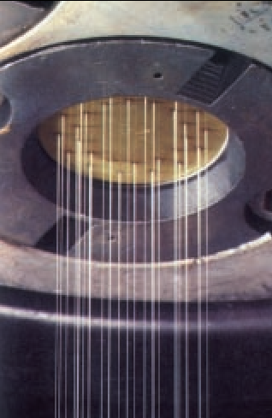
Методи отримання хімічних волокон
1. Перша стадія процесу — приготування прядильної маси, яку отримують шляхом розчинення або розплавлення вихідного полімера. Далі ретельно очищують і додають барвники.
2. Друга стадія — формування волокна за допомогою спеціального пристрою. Формування волокна проводиться під натягом. Це необхідно для того, щоб орієнтувати лінійні молекули вздовж вісі волокна.
Після формування волокна збираються в пучки або джгути й намотуються на котушки.

Slide 6
Класифікація хімічних волокон
Хімічні волокна бувають двох видів:
штучне волокно (з природних полімерів): гідратцелюлозні, ацетилцелюлозні, білкові. Хімічній переробці піддається деревина, хлопок або інші речовини з вмістом целюлози.
синтетичне волокно (з синтетичних полімерів): карболанцюгові, гетероланцюгові. Спочатку синтезують самі полімери, а на їх основі отримують волокна. Сировиною слугує продукція переробки нафти і нафтових газів.
Іноді до хімічних волокон відносять мінеральні, які отримують із неорганічних сполук (скляні, металеві, базальтові, кварцеві).

Slide 7
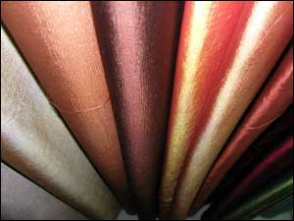
Штучні волокна
Гідратцелюлозні
1. Віскозні
2. Мідно-амоніачні
Ацетилцелюлозні
1. Ацетатні
2. Триацетатні
Білкові
1. Казеїнові
2. Зеїнові

Slide 8
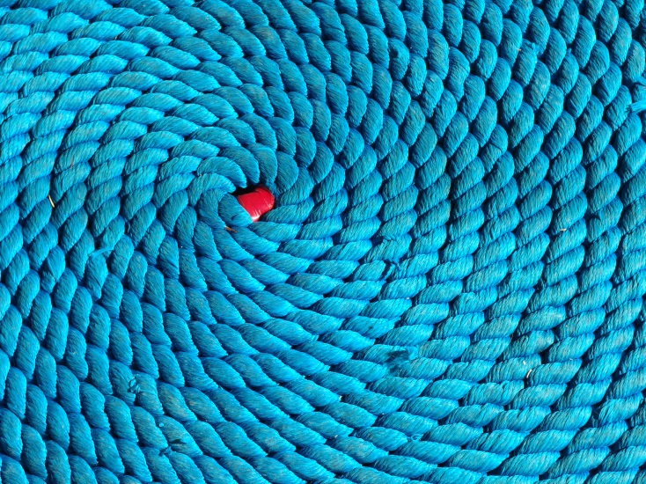
Синтетичні волокна
Карболанцюгові (включають у ланцюгу макромолекули лише атоми вуглецю):
1. Поліакрилонітрильні (нітрон, акрилан)
2. Полівінілхлоридні (хлорин, тевірон)
3. Полівінілспиртові (вінол, куралон)
4. Поліетиленові (спектра, дайнема)
5. Поліпропіленові (геркулон, найден)
Гетероланцюгові (включають у ланцюгу макромолекули окрім атомів вуглецю також атоми інших елементів):
1. Поліефірні (лавсан, тесил)
2. Поліамідні (капрон, ниплон)
3. Поліуретанові (лайкра, неолан)

Slide 10
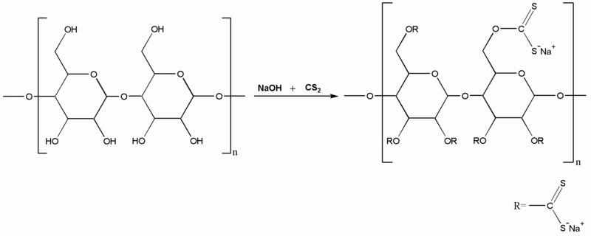
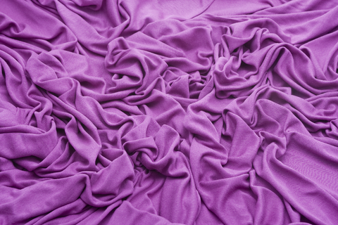
Віскозний шовк
целюлоза
віскоза
Віскоза отримується шляхом обробки целюлози 20%-вим розчином гідроксиду натрію (мерсеризація) 5—115 хв. за температури 45—60° С.

Slide 11
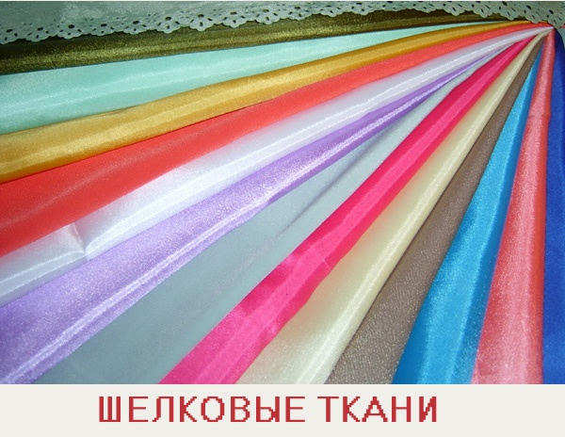
Ацетатне волокно
Ацетатне волокно — оцтовий ефір целюлози.
Ацетатні волокна формують з розчинів ацетилцелюлози ( [C₆H₇O₂(OH)₃-x(OCOCH₃)x]_{n} ) в органічних розчинниках (триацетилцелюлозу — в суміші метиленхлориду та спирту, вторинну ацетилцелюлозу — в ацетоні).

Slide 12
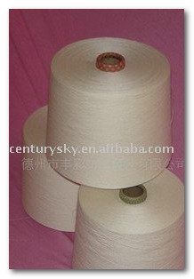
Казеїнове волокно
Штучне білкове волокно тваринного походження (з білку молока). За деякими властивостями близьке до натуральної шерсті. Виробництво казеїнового волокна обмежене, у зв’язку з тим, що воно має невелику міцність і виготовляється з цінних харчових продуктів. Формула казеїну (NH₂)nR(COOH)m

Slide 13
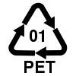
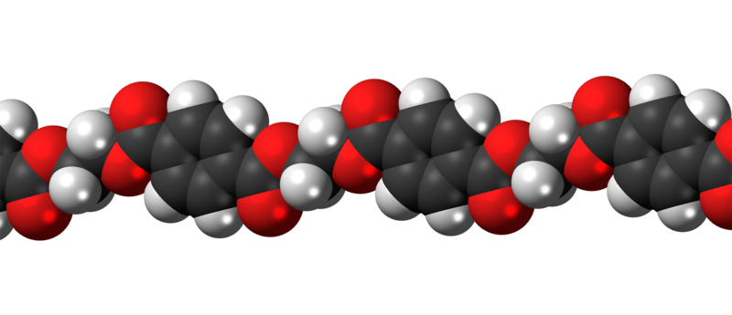
Синтетичні волокна
Лавсан - Поліетилентерафталат (також відомий як поліестер)
(С₁₀Н₈О₄)n
До середини 1960-х рр. ПЕТФ отримували переетерифікацією диметилтерефталату етиленгліколем з отриманням диглікольтерефталату, з подальшою поліконденсацією останнього.
У 1965 р. Аmoco Соrporation вдосконалила технологію, і широке розповсюдження отримав одностадійний синтез ПЕТФ з етиленгліколю та терифталевої кислоти за неперервною схемою.

Slide 14
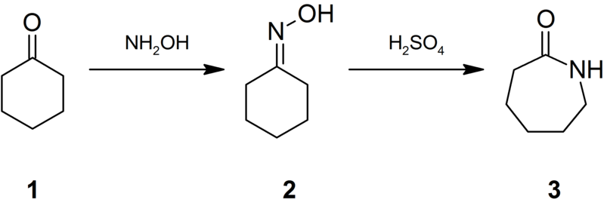
Капрон
Капрон (Нейлон-6, або полікапролактам) — полімер, розроблений Павлом Шлаком, отримується з капролактаму, який отримують в ході Бекманівського перегрупуванння:
Синтез полікапролактаму проводиться гідролітичною полімеризацією розплаву капролактаму за механізмом “розкриття циклу — приєднання”:

Slide 15
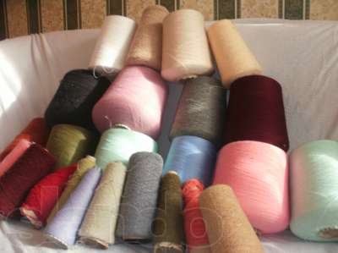
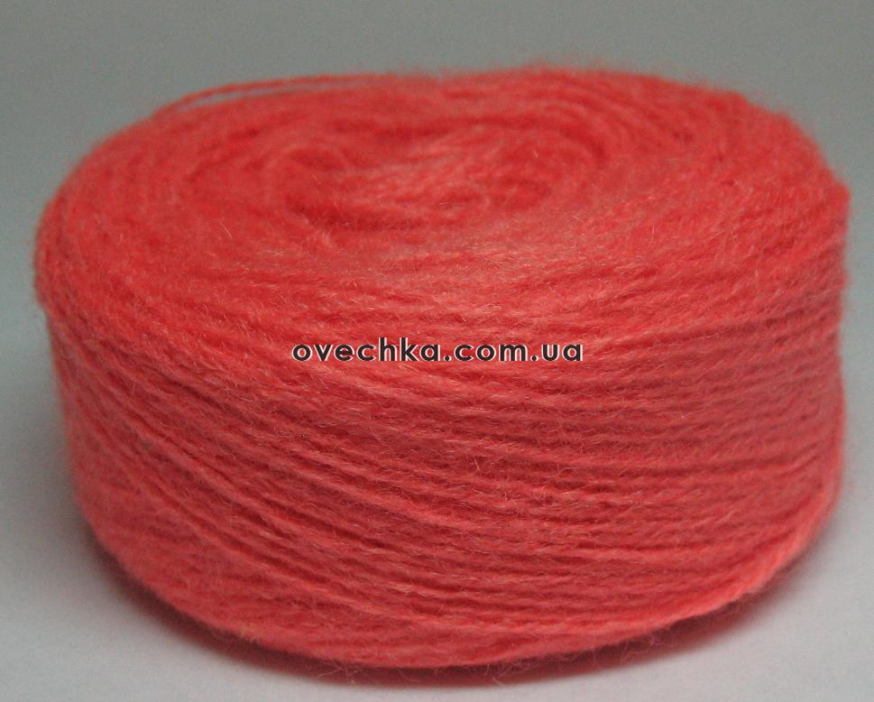
Акрил
Акрил, або ж нітрон — синтетичне волокно, що отримується шляхом формування з розчинів поліакрилонітрилу або його похідних.
Хімічна назва акрилу — Поліметил-Метакрилат. Формула: (C₅O₂H₈)_{n}

Slide 16
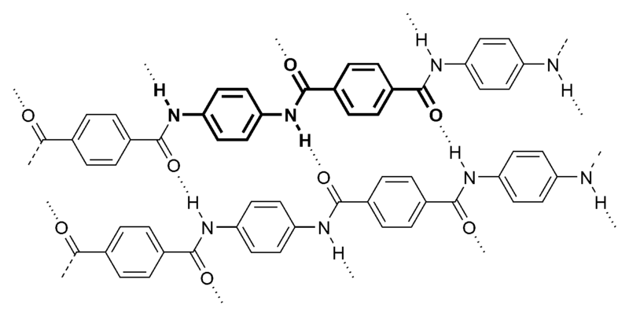
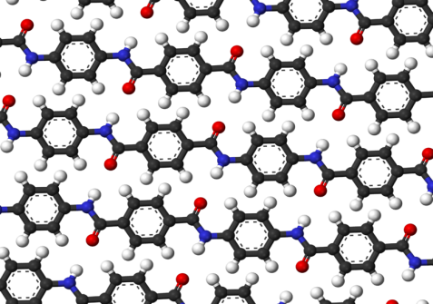
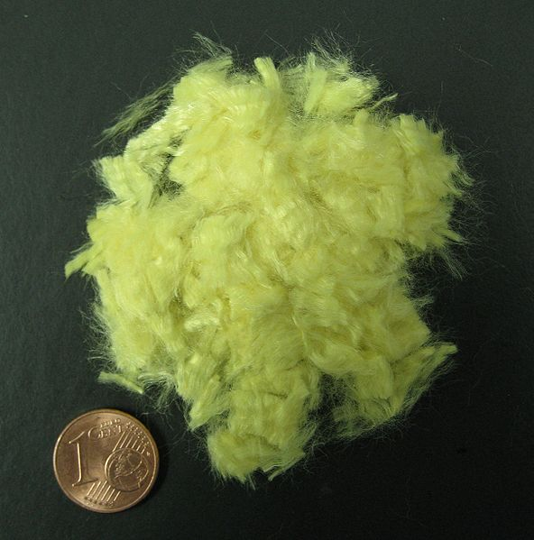
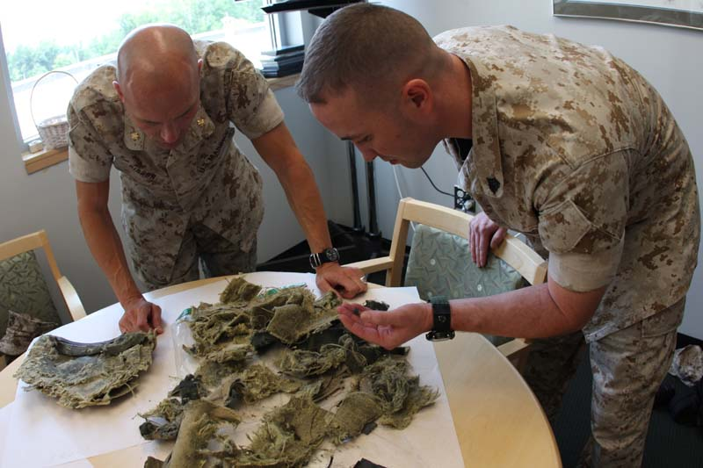
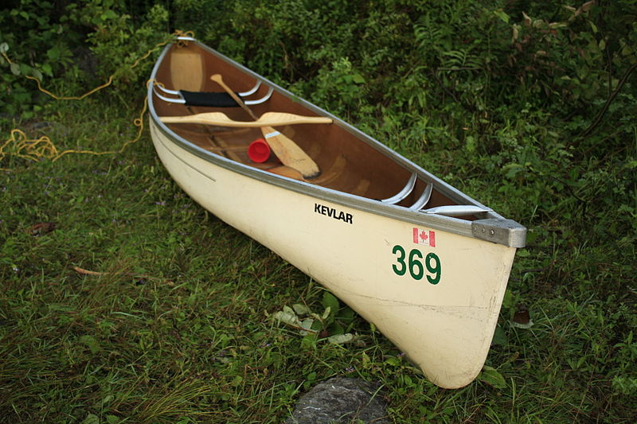
Кевлар
Кевла́р — пара-арамідне волокно (поліпарафенілен-терефталамід). У 5 разів міцніший за сталь.
Формула: [-CO-C₆H₄-CO-NH-C₆H₄-NH-]_{n}
Фрагмент тканевополімерного волокна, для поглинання вибуху ручної гранати Ірак, 2004.

Slide 17
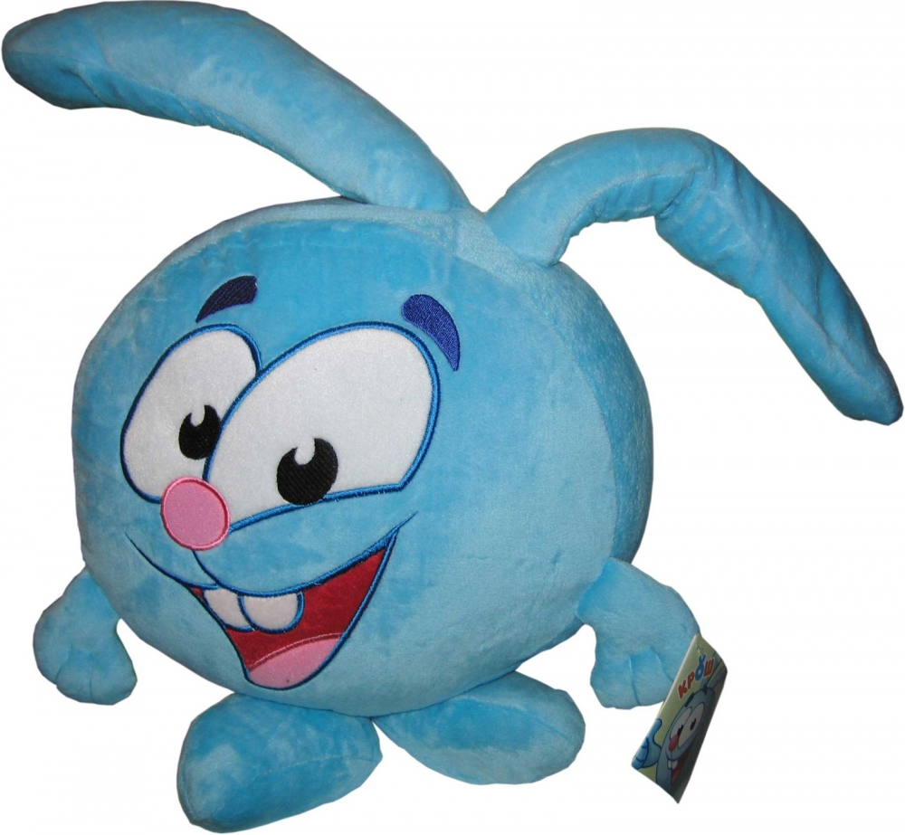
КІНЕЦЬ

